Slide 1
EFTERFRÅGEACCELERATION
En modell för att driva innovation med upphandling som verktyg

Slide 2
”Strategisk användning av upphandling är en förutsättning för att den offentliga sektorn ska nå sina verksamhetsmål och göra goda affärer samt för att uppnå de globala målen i Agenda 2030.”
”Det är avgörande för samhällets utveckling att verksamhetens innovationspotential frigörs och tillvaratas genom offentlig upphandling.”

Slide 3
”Inom området cirkulär ekonomi har cirkulära materialflöden och cirkulär upphandling identifierats som ett effektivt sätt att minska klimatutsläpp som en följd av våra konsumtionsmönster. Offentlig upphandling är det enda styrmedel som direkt kan påverka utländska leverantörers miljöarbete. Det finns dock inga officiella klimatmål satta i Sverige för den offentliga upphandlingen på samma sätt med s.k. färdplaner för fossilfrihet som gjorts på många håll i flera branscher inom näringslivet.”
---------
”Det förekommer en hel del forskning och pågående aktiviteter i praktiken som anknyter till cirkulär upphandling. Detta har sammantaget lett till uppbyggnad av en allt större kunskapsbas inom området. En mycket liten del av dessa resultat och erfarenheter kommer emellertid till allmän kännedom och praktisk användning då det saknas vedertagna rutiner
för att återföra dessa till relevanta myndigheter och instanser.”

Slide 4
"Vinnova, Energimyndigheten Formas och Naturvårdsverket är svenska myndigheter som finansierar forskning, utveckling och innovation. De utlysningar och finansieringssatsningar som genomförs idag inriktas sällan på upphandling, det vill säga offentlig sektors efterfrågan av innovationer."

Slide 5
” Accounting for over 14% of GDP, EU public procurement could create a huge market for innovative products and services, but its potential in this area remains underutilised.”
Källa: European Commission

Slide 6
VARFÖR SER DET UT SÅHÄR?

Slide 7
VI MÅSTE ÖKA KUNSKAPERNA OM INNOVATIONSUPPHANDLING SÅ DET används mer!
ÄR DET VANLIGA SVARET…
MEN…

Slide 8
Innovation Begränsas inte av utbud utan av efterfrågAN…

Slide 9
Innovation handlar inte bara om att skapa en produkt
Det handlar även om att skapa en marknad
Den marknaden beståR SÄLLAN AV BARA EN KUND

Slide 10
”Att staten finansiellt stödjer projekt och forskning kring innovationsupphandling kan bidra till att innovationer i större utsträckning kommer ut i samhället, men åtgärderna riktar sig inte specifikt till att utveckla det samspel mellan olika aktörer som är centralt för att samordna såväl köpkraft som att anpassa marknader efter brukarnas behov.”

Slide 11
RECAP: Innovation Begränsas inte av utbud utan av efterfrågan…

Slide 12
DIGITALWELL EFTERFRÅGEACCELERATOR
…en hypotes som lade grunden till en helt ny satsning
Ett samarbete mellan Karlstads kommun, Vinnova och DigitalWell Arena

Slide 13
VAD HÄNDER OM VI SKAPAR EN INNOVATIONSPROCESS MED MÅLET ATT RESULTATET SKA KUNNA SPRIDAS TILL MÅNGA?

Slide 14
Principer

Slide 15
1. UPPHANDLInG KAN DRIVA INNOVATION OCH UTVECKLING

Slide 16
2. INNOVATION KRÄVER UTRYMME FÖR EXPERIMENTERANDE oCH LÄRANDE

Slide 17
3. FRAMGÅNG KAN INTE ANALYSERAS FRAM, DEN FRAMTRÄDER EFTERHAND

Slide 18
4. INTERAKTION TRIGGAR INSIKTER

Slide 19
5. SKALBARA LÖSNINGAR TRIGGAR DET GEMENSAMMA VÄRDET

Slide 20
6. IMMATERIELLA TILLGÅNGAR TILLHÖR LEVERANTÖREN

Slide 21
Praktik

Slide 22
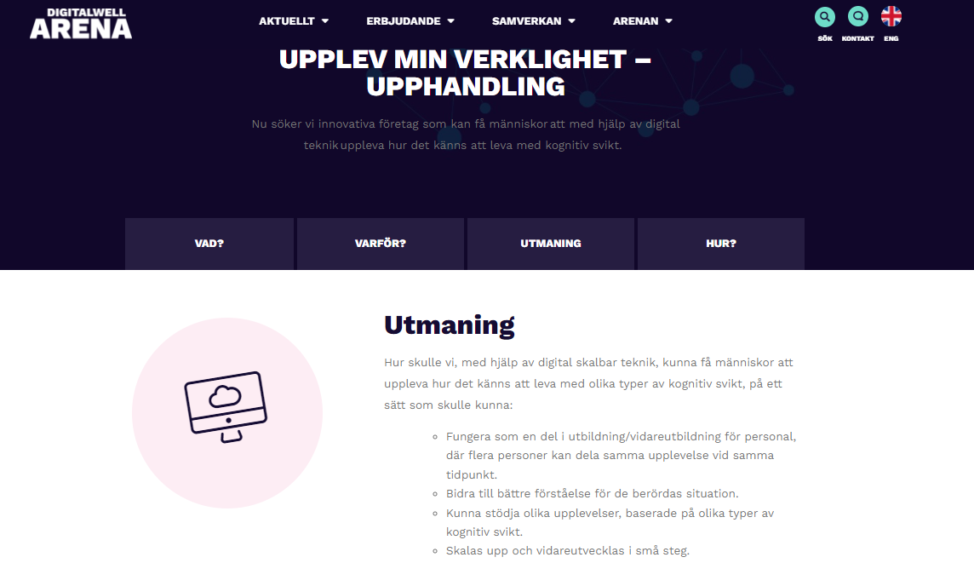
RFI och UPPHANDLING – Crowdfunding style
https://digitalwellarena.se/upplev-min-verklighet-rfi/

Slide 23
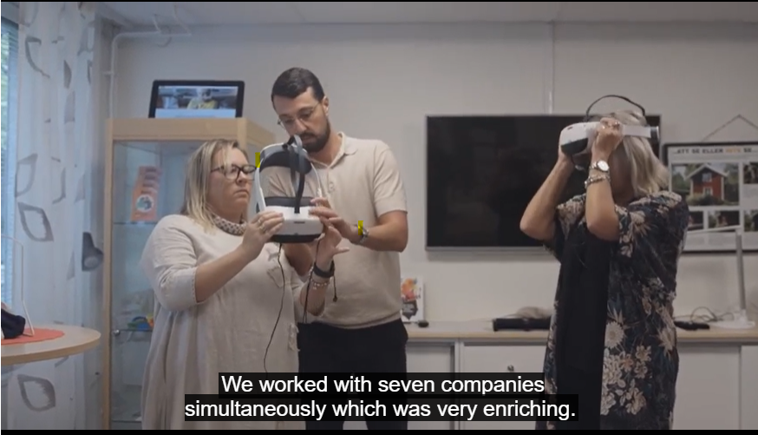
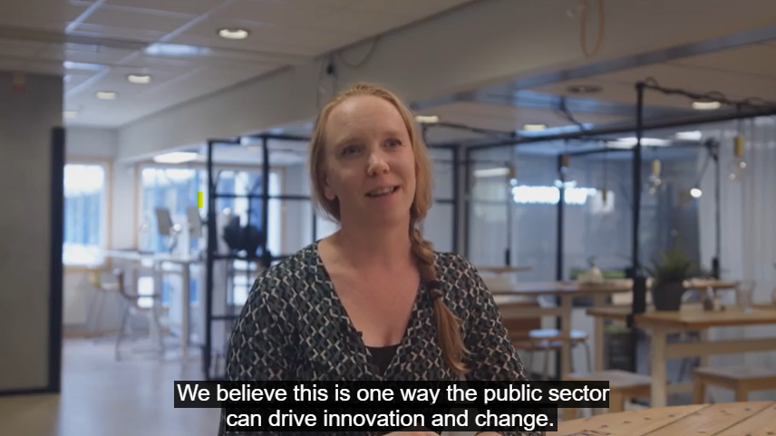
link to film
Notes:
Något vi lärt oss genom många års projekt och satsningar kring digital hälsa

Slide 24
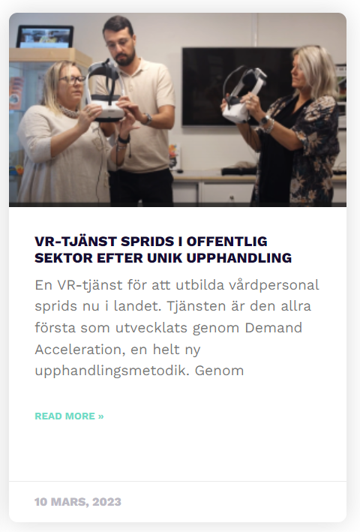
Framgångs- Faktorer
Tvärfunktionellt samarbete
Trygg organisation – vågade ta risker
Budget
Engagemanget från verksamheten

Slide 25
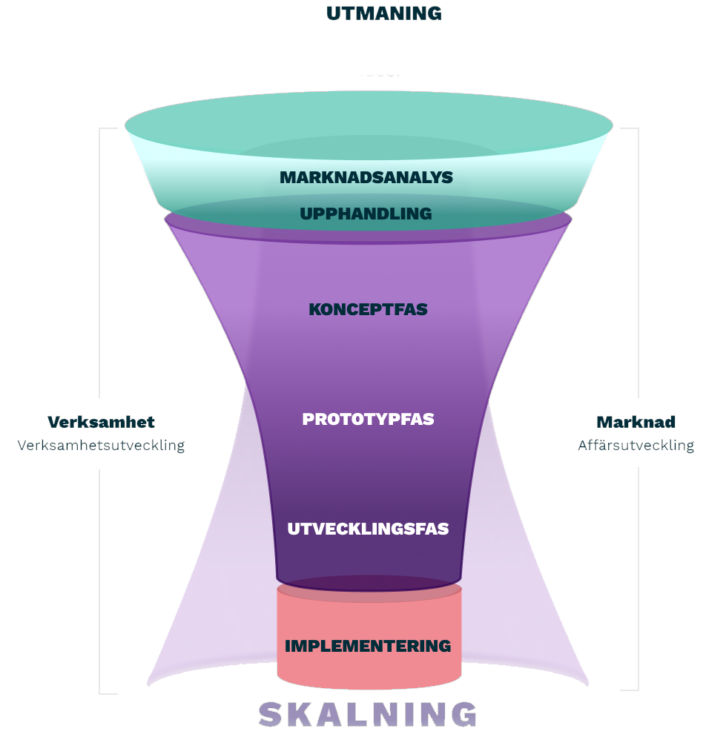
Efterfråge- Acceleration

